Slide 1
Wo, was und wann?
Hauskauf in Seattle mit Daten entscheiden. Eine Datenanalyse für Nicole Johnson, King County 2014/15
Justus Knappert · Data Science Bootcamp · Abschlussprojekt EDA
Notes:
Folie 1 (0:15). Begrüßung, Thema in einem Satz: Wir beraten eine Käuferin mit Daten zu Lage, Größe/Ausstattung und Zeitpunkt. Der Titel 'Wo, was und wann?' entspricht der Gliederung der drei Hypothesen.

Slide 2
Nicole Johnson sucht ein Haus: zentral, belebt und im mittleren Preissegment
Steckbrief
Leitfrage
Wo, was und wann sollte Nicole kaufen?
Kauf innerhalb eines Jahres
Mittlere Preisklasse
Zentral und belebt (Bars, Cafés, Brauereien)
Sucht allein (Annahme)
2 bis 3 Zimmer, 1 bis 2 Bäder
Hypothese 1: in einem definiertem Abstand zur belebten Gegend sind die Wohnungen bei ähnlicher größe Günstiger
Hypothese 2: Kleinere Wohnungen sind in zentraler Lage günstiger als große
Wo? Lage und Preis
Was? Größe und Ausstattung
Wann? Zeitpunkt des Kaufs
Hypothese 3: Aus den Daten geht hervor, dass die Preise im Innenstadtbereich steigen. Ein schneller Kauf ist von Vorteil.
Wo, was und wann? Hauskauf in Seattle · Nicole Johnson
2
Notes:
Folie 2 (0:45). Kundin vorstellen, Annahmen offen nennen (alleinstehend, Zimmerzahl). Dann die Leitfrage und die drei Teilfragen als roter Faden. Hinweis: Im Notebook heißen die Hypothesen 1 (Zeitpunkt), 2 (Größe), 3 (Lage); in der Präsentation gehen wir in der Reihenfolge Wo, Was, Wann vor.

Slide 3
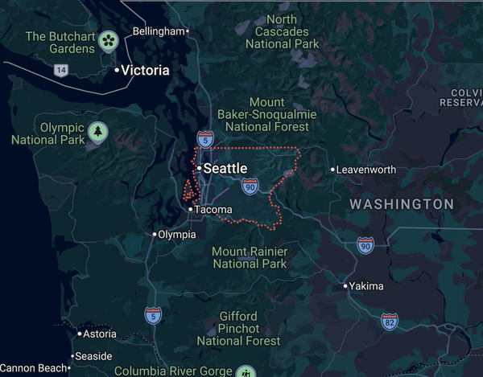
Grundlage sind rund 21.600 Immobilienverkäufe im King County
≈ 21.600
12 Monate
Hausverkäufe im Datensatz
Verkäufe von Mai 2014 bis Mai 2015
1
Daten bereinigen
2
Kundin eingrenzen
3
Hypothesen prüfen
Fehlende Werte füllen, Einheiten in m² umrechnen, offensichtliche Fehler korrigieren
Zentral, mittlere Preisklasse, 2 bis 3 Zimmer, 1 bis 2 Bäder
Lage, Größe und Ausstattung, Zeitpunkt mit Grafiken und Kennzahlen
Wo, was und wann? Hauskauf in Seattle · Nicole Johnson
3
Notes:
Folie 3 (0:45). Kurz halten: Datenquelle (King County House Sales), Zeitraum, nur Häuser. Die Bereinigung (z. B. Renovierungsjahr, 33-Zimmer-Haus) nur erwähnen, Details stehen im Notebook.

Slide 4
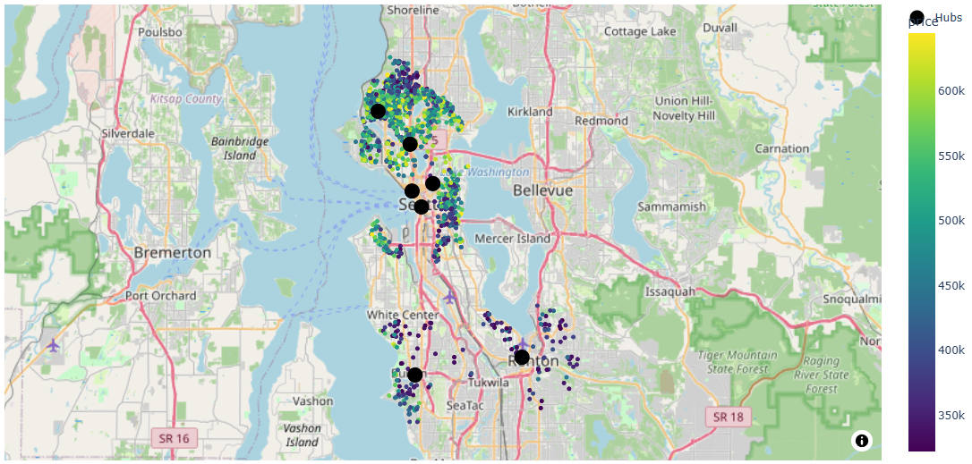
Was „zentral“ und „mittlere Preisklasse“ für Nicole bedeutet
Zentral
Recherche zu beliebten Stadtvierteln Seattles (Pioneer Square, Belltown, Capitol Hill, Femont Ballard
Renton und Burien als Alternativen (kleinere Städte)
Häuser im Umkreis von 5km um diese „HUBS“
Mittlere Preisklasse
Die mittleren 50 % der Verkaufspreise im County für passende Häuser.
Ca. 289.000 – 545. 000 $
Passendes Haus
2 bis 3 Zimmer, 1 bis 2 Bäder, kein Seegrundstück.
Wo, was und wann? Hauskauf in Seattle · Nicole Johnson
4
Notes:
Folie 4 (1:00). 'Zentral' wurde über die Entfernung zum nächsten Hub operationalisiert, weil der Datensatz keine Stadtteile oder Straßen enthält. Hub-Liste und Radius aus dem Notebook übernehmen. Karte: Plot der Hubs mit den passenden Häusern.

Slide 5
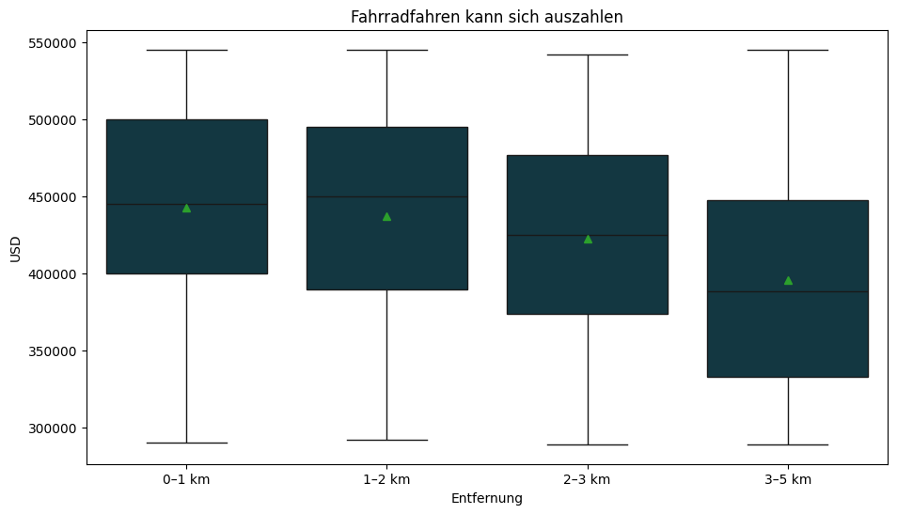
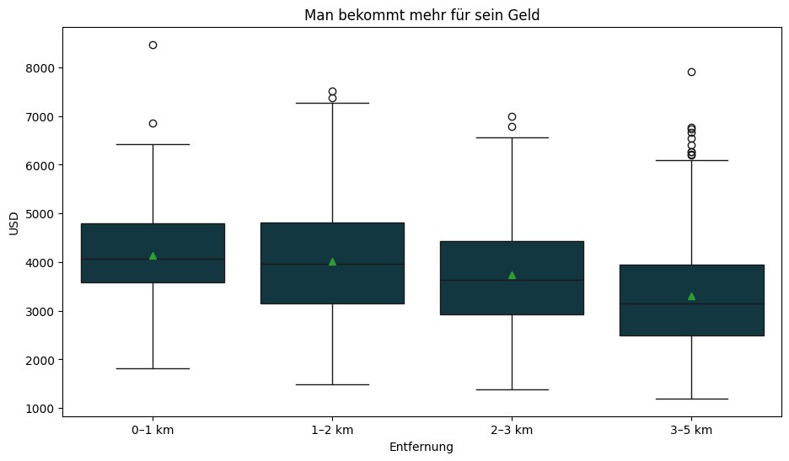
Wo? Kompromisse bei der Entfernung können sich lohnen.
Hypothese 1: teilweise bestätigt
−0,30
Zusammenhang zwischen Entfernung und Preis pro m² (Korrelation, Umkreis bis 5 km)
−0,26
Zusammenhang zwischen Entfernung und Gesamtpreis
Weiter draußen sinkt vor allem der Quadratmeterpreis, und die Grundstücke werden größer.
Wo, was und wann? Hauskauf in Seattle · Nicole Johnson
5
Notes:
Folie 5 (1:15). Hypothese 3 im Notebook: 'In definiertem Abstand zum belebten Zentrum sind Häuser bei ähnlicher Größe günstiger.' Ergebnis: ja, aber der Effekt ist mäßig. Der Gesamtpreis sinkt kaum, weil die Häuser draußen größer sind. Der sinkende Preis pro m² ist erst ab ca. 3 km im Boxplot deutlich. Korrelationen sind Spearman-Werte für Häuser bis 5 km. Hinweis auf kleine Fallzahlen im inneren Ring.

Slide 6
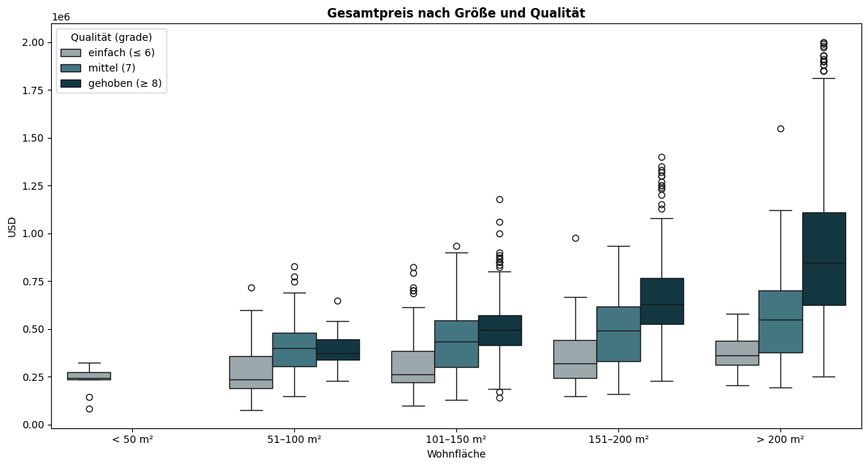
Was? Die Ausstattung bestimmt den Preis stärker als die Größe
Hypothese 2: teilweise bestätigt
Kleinere Häuser sind im Gesamtpreis günstiger, pro m² aber teurer.
Bei gleicher Größe kostet gehobene Ausstattung deutlich mehr: bei 151 bis 200 m² etwa 625.000 statt 320.000 USD (Median).
Die Lage erklärt das nicht: Alle Qualitätsstufen liegen ähnlich nah am Zentrum.
Mit einfacherer Ausstattung bekommt Nicole mehr Fläche fürs gleiche Geld.
Wenn der Wille zur eigenständigen Renovierung vorhanden ist, kann man ein Schnäppchen ergattern
Wo, was und wann? Hauskauf in Seattle · Nicole Johnson
6
Notes:
Folie 6 (1:30). Hypothese 2 im Notebook: 'Kleinere Wohnungen sind in zentraler Lage günstiger als große.' Antwort: teilweise. Der Gesamtpreis steigt in jeder Qualitätsgruppe mit der Fläche (kleiner = günstiger), der Preis pro m² sinkt mit der Fläche. Der stärkere Preistreiber ist grade. Entfernung nach Qualitätsgruppen ähnlich (Median ca. 2,7 bis 3,1 km). Einschränkung: Gruppe 'einfach' über 200 m² nur 14 Häuser. Die Werte 320.000 und 625.000 sind aus dem Plot abgelesene Mediane, bitte mit dem Notebook abgleichen.

Slide 7
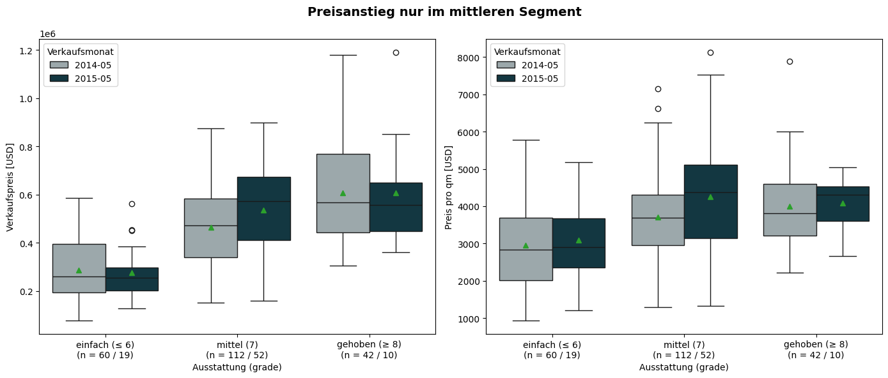
Wann? Die Preise bleiben über das Jahr stabil, nur das mittlere Segment zieht zum Schluss an
Hypothese: nicht bestätigt
+21 %
Mittlere Ausstattung: Median Mai 2014 gegen Mai 2015 (n = 112 und 52)
−1 % / −2 %
Einfache und gehobene Ausstattung im selben Vergleich
Wiederverkäufe (Median ca. +60 %) sind kein sauberes Marktsignal, vermutlich stecken Sanierungen dahinter.
Wo, was und wann? Hauskauf in Seattle · Nicole Johnson
7
Notes:
Folie 7 (1:30). Hypothese 1 im Notebook: 'Die Preise im Innenstadtbereich steigen, ein schneller Kauf könnte Geld sparen.' Ergebnis: kein einheitlicher Trend. Über die 13 Monate sind die Mediane in allen drei Qualitätsstufen weitgehend konstant, keine Saisonalität. Nur im mittleren Segment liegt der letzte Monat (Mai 2015) höher, der Anstieg von +21 % beruht im Monatsverlauf vor allem auf diesem einen Monat. Gruppe 'gehoben' 2015 nur n = 10. Wiederverkäufe: 176 Häuser, Median ca. 60 Prozent in einfach und mittel, ca. 7 Prozent in gehoben; Aufwertungen vermutet, Veränderung von grade nicht messbar.

Slide 8
Unsere Empfehlung für Nicole
1
Gebiet
2
Budget
Rund um Capitol Hill, Fremont und Ballard suchen (bis ca. 3 km). Im Kern von Downtown gibt es kaum Häuser.
Bei der Ausstattung sparen statt bei der Lage: einfachere Ausstattung bringt mehr Fläche fürs gleiche Geld.
3
Kompromiss
4
Zeitpunkt
Weiter draußen (3 bis 5 km, oder Alternativen wie Renton, Burien) sinkt der Preis pro m², das bringt mehr Platz.
Die Preise geben keinen Grund zur Eile oder zum Warten. Nach der persönlichen Situation entscheiden.
Ein guter Zustand kostet kaum mehr: Darauf muss Nicole nicht verzichten.
Wo, was und wann? Hauskauf in Seattle · Nicole Johnson
8
Notes:
Folie 8 (1:15). Die vier Empfehlungen entsprechen den drei Hypothesen plus Zustand. Betonen: Die größte Stellschraube fürs Budget ist die Ausstattung, nicht die Lage. Der Zustand (condition) hängt kaum mit dem Preis zusammen.

Slide 9
Was die Analyse nicht leisten kann
Nur ein Jahr
Mai 2014 bis Mai 2015. Trends und Saisonalität lassen sich nicht sicher trennen.
Kleine Gruppen
Einige Auswertungen beruhen auf wenigen Dutzend Häusern.
Nicht erfasst
Straßenlärm, Nahverkehr, Nebenkosten und Finanzierung stehen nicht in den Daten.
Wo, was und wann? Hauskauf in Seattle · Nicole Johnson
9
Notes:
Folie 9 (0:30). Ehrlich benennen, was die Daten nicht hergeben. Das stärkt die Glaubwürdigkeit der Empfehlung.

Slide 10
Nächste Schritte
1
2
3
4
Bedürfnisse genauer abklären
Besichtigen
Finanzierung klären
Analyse aktualisieren
Gespräch mit der Kundin zu ihren wünschen führen
Aktuelle Angebote heraussuchen. Angebote mit den Kriterien heraussuchen.
Budget, Nebenkosten und Eigenkapital festlegen.
Mit aktuellen Verkaufsdaten wiederholen, um Preise und Zeitpunkt neu zu bewerten.
Wo, was und wann? Hauskauf in Seattle · Nicole Johnson
10
Notes:
Folie 10 (0:30). Konkrete, handlungsorientierte Schritte für die Kundin.

Slide 11
Fragen und Diskussion
Backup: Karte der Wiederverkäufe, Korrelationsmatrizen
Notes:
Folie 11 (5:00 Diskussion). Backup-Folien bei Bedarf ergänzen: Karte der Wiederverkäufe nach Qualität, Korrelationsmatrizen, Details zur Datenbereinigung.

